Slide 1
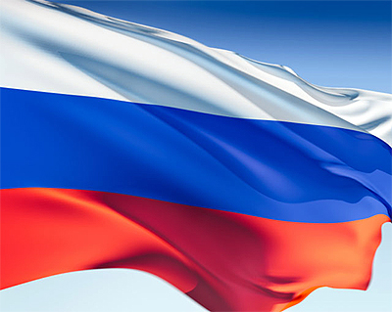
КВЕСТ «ЕДИНСТВО В НАС!» (по патриотическому воспитанию)

Slide 2
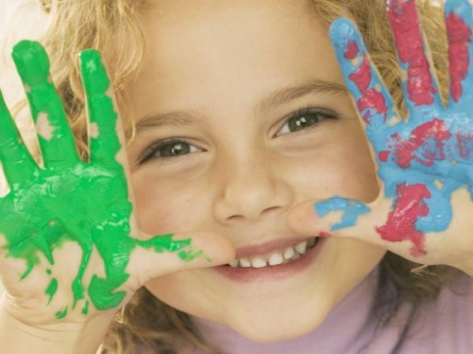
Детство – каждодневное открытие мира и поэтому надо сделать так, чтобы оно стало, прежде всего, познанием человека и Отечества, их красоты и величия.
( В.А.Сухомлинский)

Slide 3
Каждая эпоха, каждая историческая ситуация по-своему отражается на патриотическом мировоспитании. Сегодня это чувство подвергается серьезным испытаниям. Изменилось Отечество, пересмат-ривается его прошлое, тревожит настоящее и серьезно настора -живает своей неопределенностью будущее.

Slide 4
Патриотизм – одна из наиболее значимых, непреходящих ценностей, присущих всем сферам жизни общества и государства, является важнейшим духовным достоянием личности, характеризует высший уровень ее развития и проявляется в ее активно -деятельностной самореализации на благо Отечества.
Воспитание чувства патриотизма у детей – процесс сложный и длительный. Любовь к близким людям, к своей школе, к родному городу и родной стране играют огромную роль в становлении личности ребенка.

Slide 5
РУССКИЕ ПОСЛОВИЦЫ
Все слова заменены антонимами
В гостях и потолок мешает.
Чужбина – отец, не умей за него полежать.
3. У себя плохо, а у чужих – хуже.
4. Много у зверя мачех, много и чужбин.
5. Где чужая окраина – там и ад.
6. Зверь с чужбиной, что рыба с молчанием.
7. Чужое небо и в ноге ненавистно.

Slide 6
Викторина
Каждый правильный ответ в этом конкурсе оценивается в 1 балл.
Как сейчас называется наше государство?
Назовите столицу нашей Родины России?
Кто является главой государства, гарантом Конституции РФ.
Назовите Президента России.
Как называется самый главный документ граждан РФ, в котором отражены все законы?
Какие самые древние города России вы знаете?
Какие крупные реки России вам известны?
Какая река считается главной рекой России и самой длинной в Европе?
Какие национальности проживают на территории России?
Год создания г. Артемовского?

Slide 7
«РУССКАЯ АРМИЯ»
Армия всегда была русской гордостью. Русские воины храбро защищали родную землю от врагов. Но в разное время и армия была разной: от древнерусских богатырей до сегодняшней российской армии. Знаете ли вы историю нашей армии?
1. Как называлась основная часть княжеского войска в Древней Руси?
2. Как в Древней Руси называли отважного доблестного воина, богатыря?
3. Как назывался бронежилет времен Александра Невского? (Кольчуга)
4. Что в 17 веке использовали для занятий по строевой подготовке при отработке поворотов налево и направо?
5. Имя какого русского святого носит флаг Российского флота?
6. При императоре Александре II срок солдатской службы сократился на 19 лет, а сколько же лет служили в русской армии до этого?
7. В 1903 году поручик русской армии Турчинович на радость изобрел именно это. Как вы думаете, что?
8. Победы России связаны с именами русских полководцев. Назовите русских полководцев, которые вам известны.
9. Как назывался красноармейский головной убор в виде суконного шлема со звездой? В честь кого он назван?
10. Как расшифровывается аббревиатура знаменитого пистолета советских офицеров «ТТ»?
11. Автомат какого конструктора был главным на вооружении советской армии с 1949 года? (Калашникова)
12. Какого выдающегося русского полководца после Великой Отечественной войны называли «Маршалом Победы»?
13. Военнослужащие каких войск называют себя голубыми беретами?
14. В каком возрасте призывают на военную службу в России?
15. Как называется солдатский дом?

Slide 8
Патриотизм, как многогранное по своему содержанию понятие, включает в себя:
любовь к родным местам, почтение прошлого своей Родины, гордость за свой народ;
уважение к другим народам, их обычаям и культуре, нетерпимость к расовой и национальной неприязни;
ощущение неразрывности с окружающим, желание сохранить, приумножить богатства своей страны, готовность защищать Отечество и служить его интересам.

Slide 9
«САМЫЕ ЗНАМЕНИТЫЕ РУССКИЕ»
Ведущий: Нашу страну, конечно же, знают во всем мире. А чем особенно знаменита Россия?
Задание - Ответив на вопросы викторины, вы сможете заработать по одному баллу за правильный ответ.
1. Самая известная русская икона.
2. Самая популярная в мире русская игрушка.
3. Самый знаменитый русский певец.
4. Самая известная русская порода собак.
5. Самый известный русский поэт.
6. Самый известный русский писатель.
Самый известный русский художник.
8. Самый известный русский сорт яблоко.
9. Самый известный русский ученый.
10. Самый известный русский спортсмен.
11. Самый известный русский город.
12. Самая известная русская песня.
13. Самая распространенная русская фамилия.
14. Самое известное женское и мужское русское имя.
15. Самый знаменитый русский напиток.
16. Самый известный русский богатырь.
17. Самый знаменитый русский полководец.
18. Самое известное русское озеро?
19. Самый знаменитый русский космонавт.

Slide 10
Сказка «Обида»
Обида - это такой маленький зверёк. С виду он совсем безобидный. И если с ним правильно обращаться, то вреда он вам не принесёт. Обида, если не пытаться её одомашнить, прекрасно живёт на воле и никогда никого не трогает. Но все попытки завладеть обидой, сделать её своей, кончаются всегда плачевно... Зверёк этот очень маленький и юркий. Он может случайно попасть в тело любого человека. Человек это сразу почувствует. Ему становится обидно. Это зверёк кричит человеку: - Я нечаянно попался! Выпусти меня! Мне здесь темно и страшно! Я хочу к маме! Но человеки давно разучились понимать языки таких маленьких зверьков... Есть такие, которые сразу отпускают обиду. Но есть и такие, которые ни за что не хотят её отпускать. Они сразу называют её своею и носятся с ней, как с писаной торбой. Постоянно думают о ней, заботятся... А ей всё равно не нравится в человеке. Она крутится, ищет выход, но сама она никогда не найдёт пути... Такой вот непутёвый зверёк. Да и человек тоже непутёвый... Сжался весь и ни за что не выпускает свою обиду... Таит её в себе... А зверёк то голодный, кушать ему хочется... Вот и начинает он потихоньку кушать человека изнутри... И человек чувствует это. То там заболит, то здесь... Но не выпускает человек из себя обиду... Потому что привык он к ней... Да и она потихоньку привыкает к своему хозяину. Кушает, растёт, жиреет и перестаёт двигаться... Находит внутри человека что-нибудь вкусненькое, присасывается и сосёт и гложет... Так и говорят: “Обида гложет” . И в конце концов прирастает обида к чему-нибудь в теле человека и становится частью его... Слабеет человек, хворать начинает, а зверюга внутри всё толстеет... И невдомёк человеку, что только и надо - взять и отпустить обиду! Пусть себе живёт, в своё удовольствие! И ей без человека лучше и человеку без неё легче живётся. Обида - это такой маленький зверёк... Отпусти её, пусть себе бежит!

Slide 11
Быть патриотом… Быть патриотом… Что же это значит? А это значит Родину любить, А это значит честно, бескорыстно Отечеству любимому служить. Любить его историю седую, Святые лики русских матерей, Которые не раз в годину злую В бой провожали собственных детей. Учить детей гордиться своим родом И честь его блюсти и сохранять. Быть лучшей частью русского народа, Которую никто не смог подмять. И если это в сердце утвердится Тех, кто за партой нынешней сидит, Учитель школьный, Можешь ты гордиться – Твой век земной не зря тобой прожит!

